Slide 1

Společenstva lesů
Rostliny
Člověk a jeho svět (Přírodověda pro 4. ročník)
Číslo projektu: CZ.1.07/1.4.00/21.0866
Šablona: III/2 Inovace a zkvalitnění výuky prostřednictvím ICT
Název: VY_32_INOVACE_09_SPOLEČENSTVA LESŮ - ROSTLINY
Sada: 3
Druh materiálu: DUM PŘ č. 9
Jméno autora: Jana Weberová
Škola: ZŠ A MŠ Cholina, okres Olomouc, příspěvková organizace
Cholina 35, 783 22
Datum vytvoření: 10. 9. 2011
Předmět: Přírodověda
Ročník: čtvrtý
Anotace: Materiál (DUM) slouží k seznámení i k procvičení s rostlinami v lese.
Je určen ke společné práci, která proběhne na interaktivní tabuli.
Klíčová slova: byliny, lesní plody jedlé a nejedlé

Slide 2
Společenstva lesů
Rostliny
Zdroje: autorka, http://upload.wikimedia.org/wikipedia/commons/1/15/Lumikello.jpg?uselang=cs, http://upload.wikimedia.org/wikipedia/commons/d/d4/Leucoium_vernum_411-20.jpg, http://upload.wikimedia.org/wikipedia/commons/3/31/Primula_veris_0x.JPG, http://upload.wikimedia.org/wikipedia/commons/d/d6/10_kwietnia_2009_r._Zawilec_gajowy_033.jpg?uselang=cs, http://upload.wikimedia.org/wikipedia/commons/d/d1/Viola_odorata_001.JPG?uselang=cs, http://upload.wikimedia.org/wikipedia/commons/a/a5/Fragaria_vesca_close-up_4.jpg, http://upload.wikimedia.org/wikipedia/commons/b/b1/Myrtilles_sauvages_en_Ard%C3%A8che.JPG?uselang=cs, http://upload.wikimedia.org/wikipedia/commons/2/2b/Berries_01_Orcas.JPG?uselang=cs, http://upload.wikimedia.org/wikipedia/commons/7/7d/Malina.jpg, http://upload.wikimedia.org/wikipedia/commons/d/df/Paris_quadrifolia_2011_G1.jpg, http://upload.wikimedia.org/wikipedia/commons/1/1b/Bele-dame_Prwaji_voye.JPG?uselang=cs, http://upload.wikimedia.org/wikipedia/commons/7/70/Taxusvruchten.JPG?uselang=cs

Slide 3
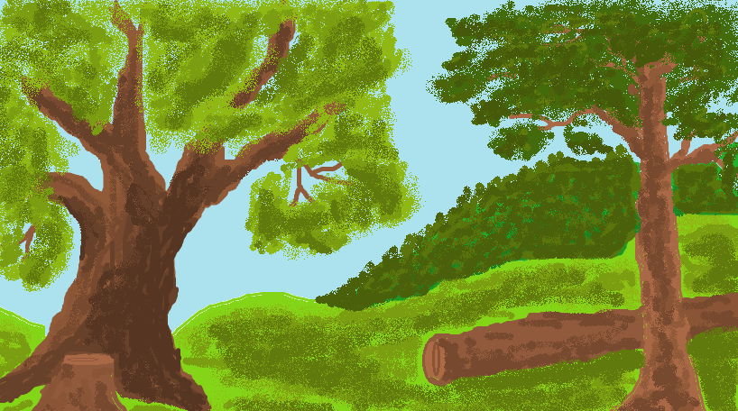
Společenstva lesů rostliny

Slide 4
byliny

Slide 5
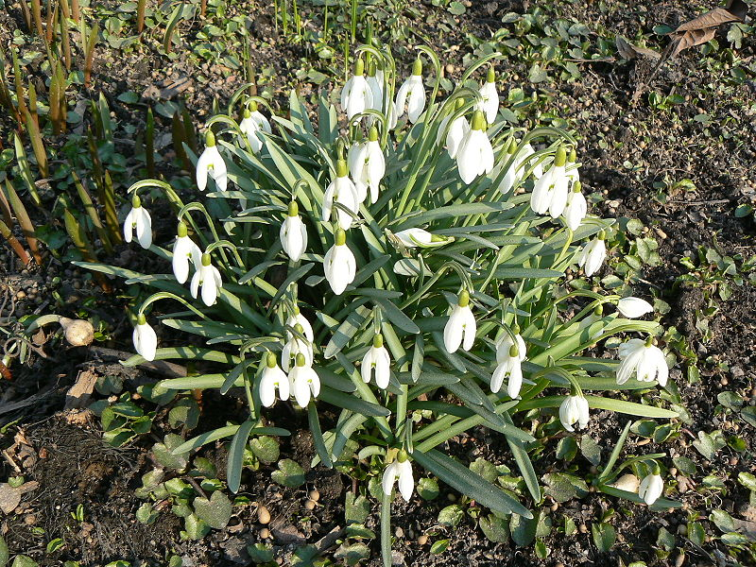
sněženka podsněžník

Slide 6
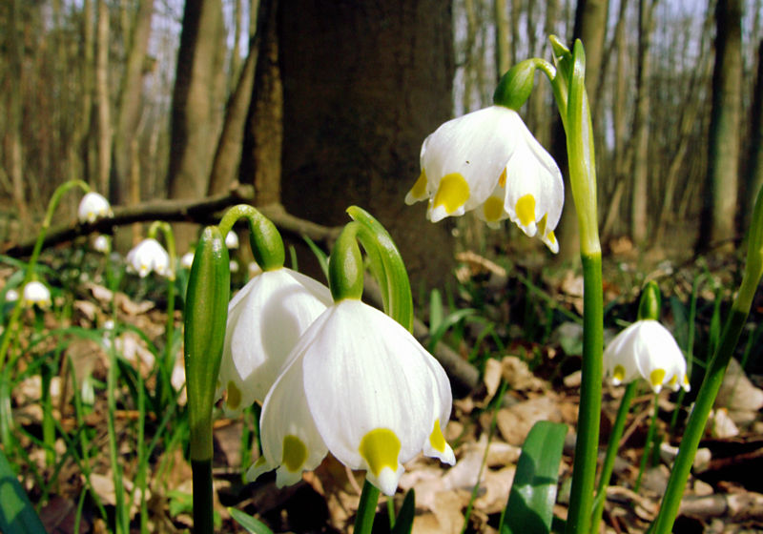
bledule jarní

Slide 7
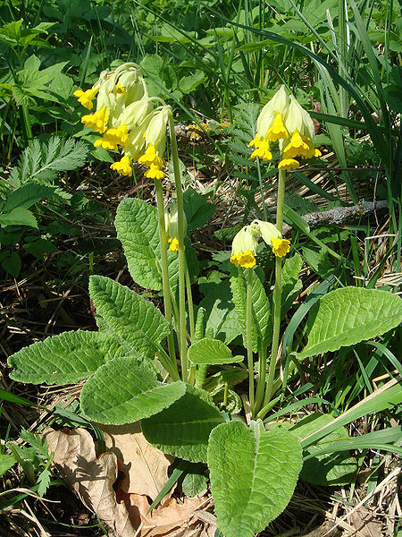
prvosenka jarní

Slide 8
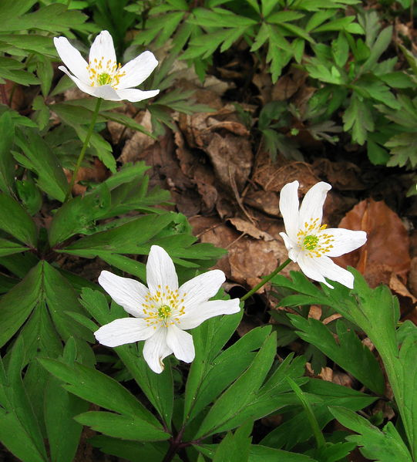
sasanka hajní

Slide 9
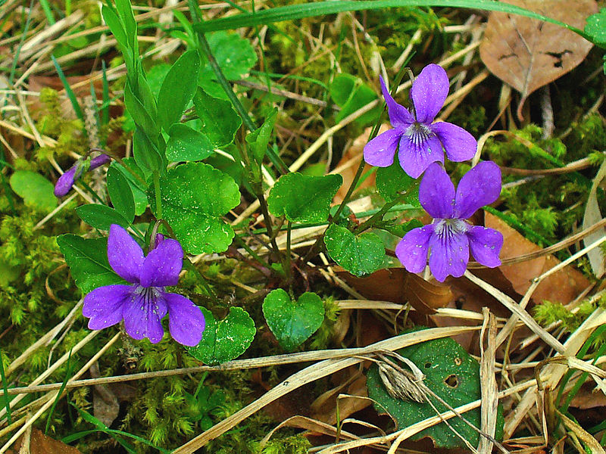
violka vonná

Slide 10
lesní plody
jedlé

Slide 11
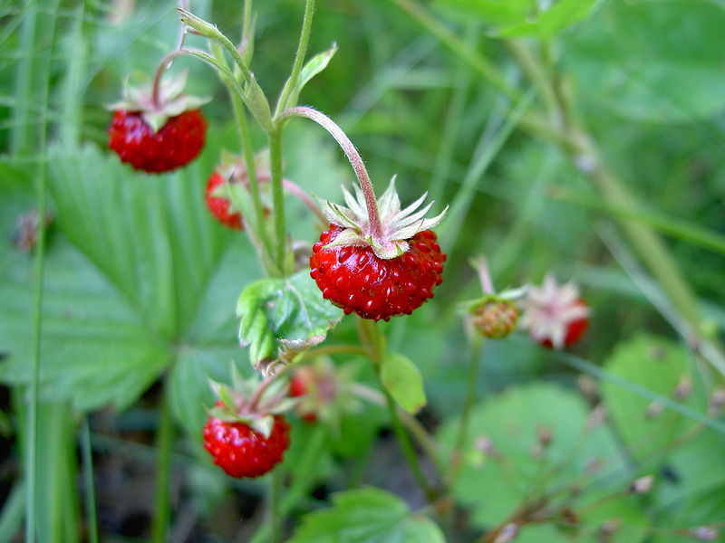
jahodník obecný

Slide 12
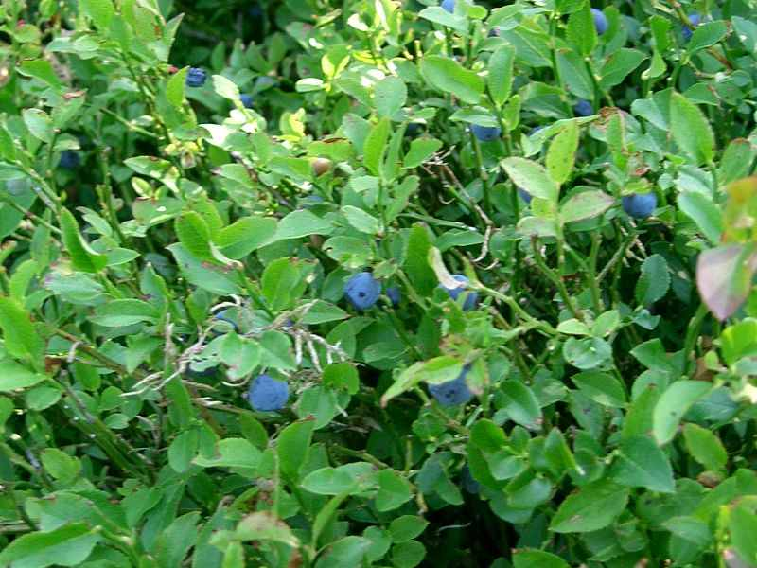
borůvka černá

Slide 13
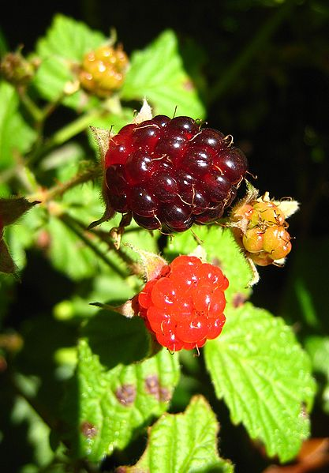
ostružiník křovitý

Slide 14
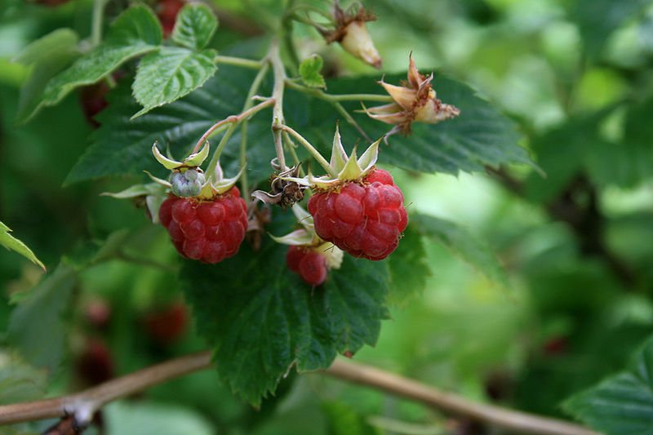
ostružiník maliník

Slide 15
lesní plody
nejedlé

Slide 16
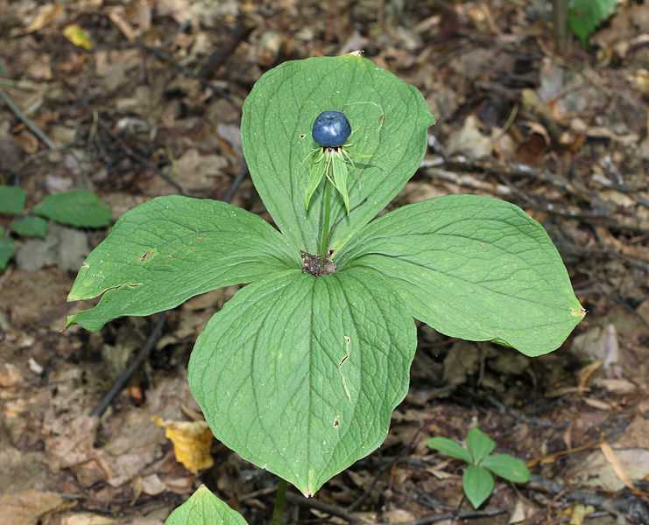
vraní oko čtyřlisté

Slide 17
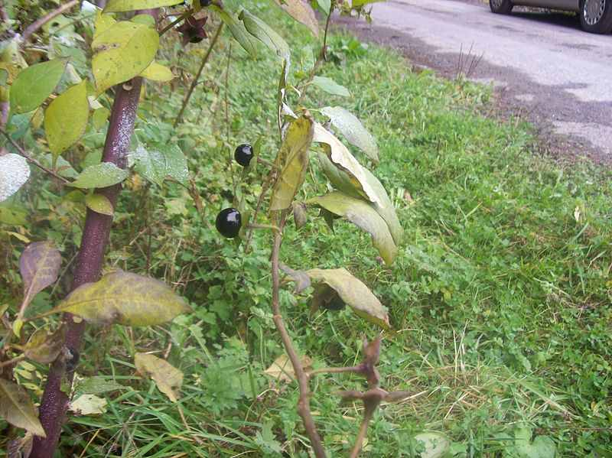
rulík zlomocný

Slide 18
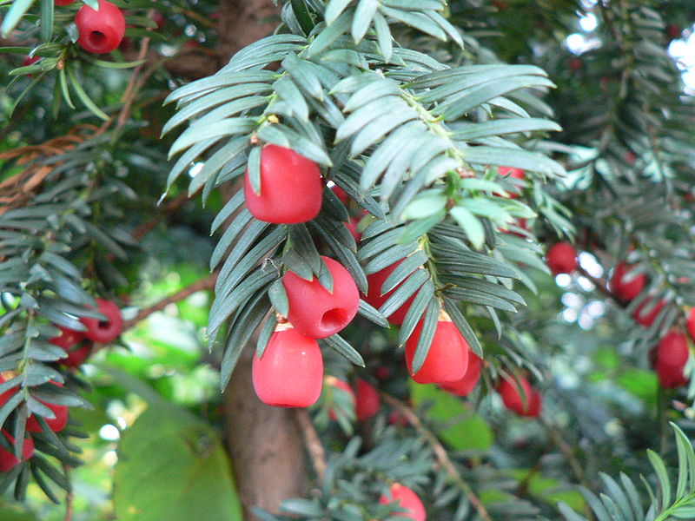
tis červený

